Slide 1

Видео. .

Slide 2
Видео. .

Slide 3
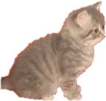
Видео. .

Slide 4

Видео. .

Slide 5
Видео. .
Внимание!
вернулся

Slide 6
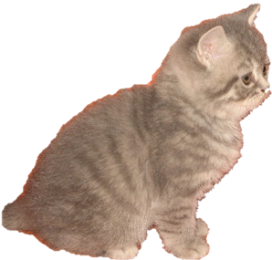
Заставка. .
2
Спасти
Котёнка
Далее.

Slide 7


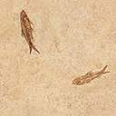

Задачи:
Проникните в комнату, набрав верную комбинацию на панели.

Slide 8
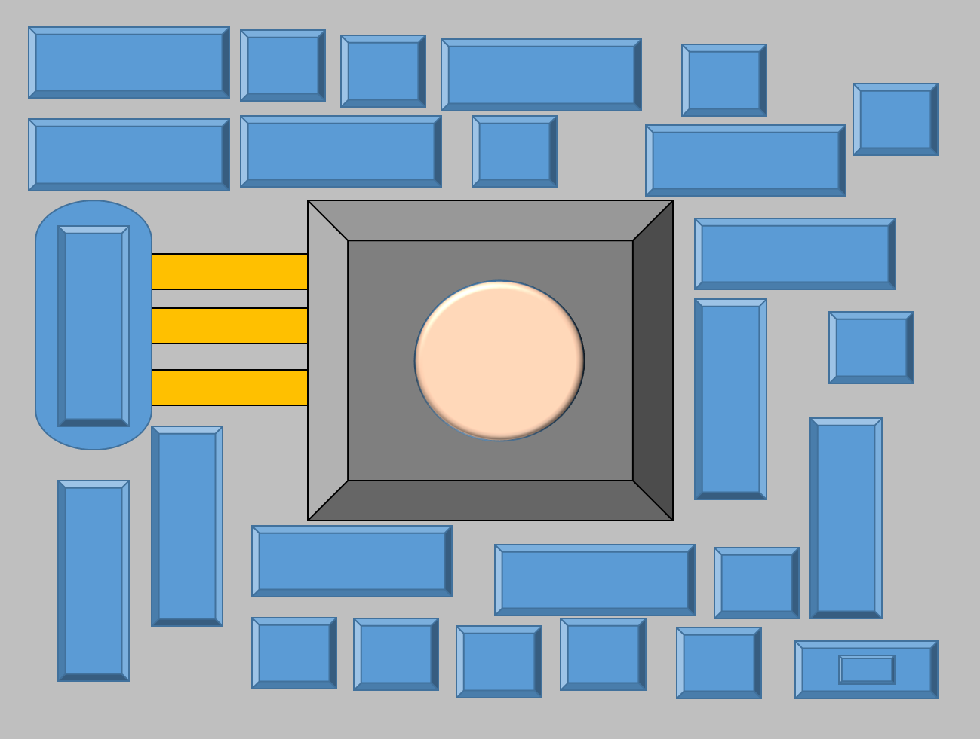

Задачи:
Разберитесь с прибором.
Это голограмма!

Slide 9
//\\/\/\//\/\/\/\//\/\/\/\///////\\/\/\/\/\////\\\///////////\\\\/\/\/\\///\/\/\/\/\/\/\/\/\//\//\/\/\/\/\//\\\//\\/\//\/\//\//\\/\/\//\/\\/\/\\//\/\/\\\/\/\\/\\//\/\/\/\/\/\/\\/\/\/\/\/\/\/\/
Задачи:
Достаньте рубин.

Slide 10
Задачи:
Правильно скомбинируйте основу (без полосок) и реактив (с полосками).
Если комбинация верная, то рубин станет фиолетовым, а если не верная, то побелеет, а затем вернёт свой прежний цвет.
Совет:
3, 1
ABCD

Slide 11
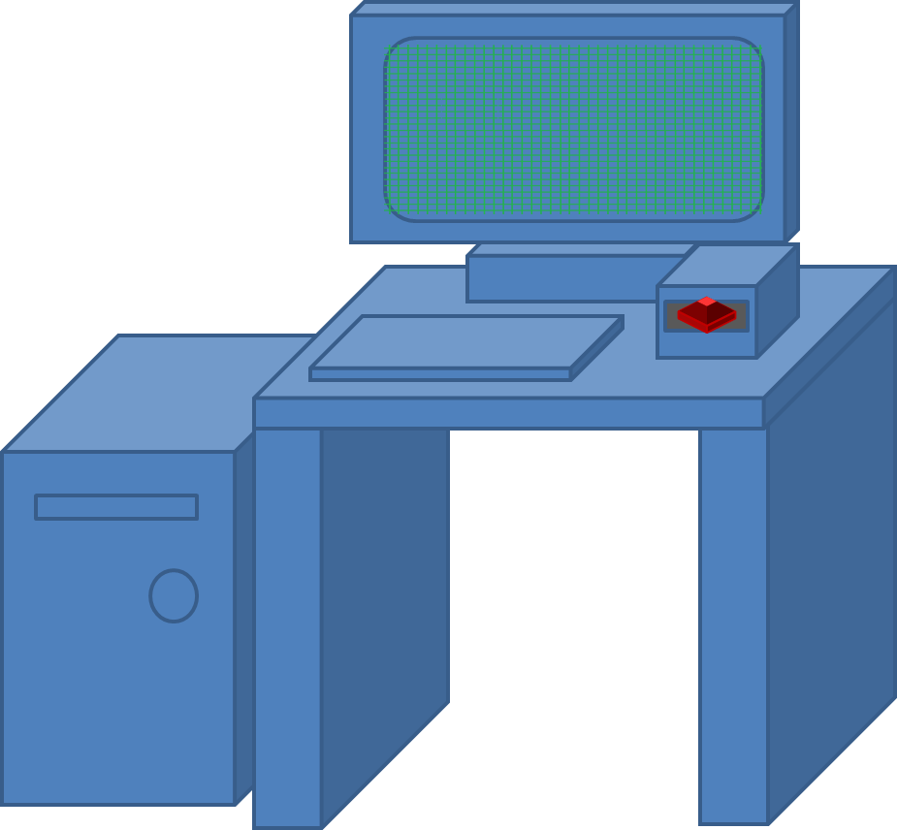
Координаты штаба:
Широта: 35⁰
Долгота: 65⁰
Далее.

Slide 12
Задачи:
Уберите силовое поле, а затем войдите в башню.
Совет:
Ракета, коробка.
Ракета, бумажка.

Slide 13
Задачи:
Откройте портал.
Совет:
Кнопки, аппарат.

Slide 14
Задачи:
Вам нужно найти тайную комнату тёмного мира (она наверху) - там находится котёнок.
Совет 1:
Для перемещения используйте кнопки со стрелками.
Совет 2:
Щёлкните по призраку, летящему на дереве, чтобы он упал.
Тёмный мир.
Темный мир, малая дорога (справочная).

Slide 15
Темный мир, большая дорога.

Slide 16
Темный мир, клетка прошлой версии.

Slide 17
Темный мир, ракетная.

Slide 18
Темный мир, ракетная круговая.

Slide 19
Темный мир, ракетная взрывная.

Slide 20
Задачи:
Вам нужно найти переместительную комнату и переместится в светлый мир (она находится слева на 10km).
Темный мир, клетка.

Slide 21
Темный мир, большая дорога.

Slide 22
Темный мир, ракетная.

Slide 23
Темный мир, ракетная круговая.

Slide 24
Темный мир, ракетная взрывная.

Slide 25
Задачи:
Вам нужно переместится в светлый мир (портал находится вверху).
Темный мир, переместительная комната.

Slide 26
Видео. .

Slide 27
Видео. .

Slide 28
Заставка. .
Миссия выполнена!
2
Спасти
Котёнка
ОК

